Slide 1
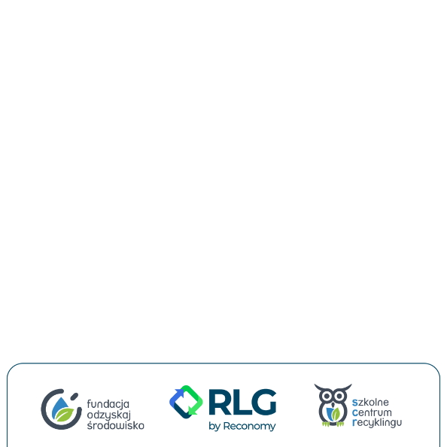
Poczuć chemię do baterii
Scenariusz lekcji dla klas 6-8

Slide 2
Poczuć chemię do baterii
Baterie – małe urządzenia, wielki wpływ
Choć małe, baterie kryją w sobie niebezpieczne metale jak kadm i rtęć. Te toksyczne substancje, gdy trafią w niewłaściwe miejsce, mogą szkodzić naszemu zdrowiu i środowisku. Trzeba pamiętać o odpowiednim recyklingu!

Slide 3
Poczuć chemię do baterii
Co jest w środku?
W środku baterii są metale: ołów, kadm i rtęć, które są jak mini toksyczne bomby.
Gdy trafiają na wysypiska albo prosto do gleby, zaczynają przenikać do ziemi i wód gruntowych. To prosta droga do skażenia, które może szkodzić roślinom, zwierzętom i ludziom.

Slide 4
Poczuć chemię do baterii
Proces recyklingu
Każda bateria to skarb: ma cenne surowce jak lit i nikiel!
W procesie recyklingu baterie przechodzą kilka etapów: zbieranie, rozdrabnianie, oczyszczanie i odzyskiwanie. Dzięki temu można odzyskać metale i zmniejszyć wydobycie nowych zasobów. To nie tylko czysty zysk, ale też czyste środowisko!

Slide 5
Poczuć chemię do baterii
Co się dzieje gdy bateria wpadnie w kałużę?
Gdy bateria jest w wodzie albo ziemi, zaczyna wydzielać toksyczne substancje. One mogą się dostać do ekosystemu.
Metale ciężkie, takie jak kadm i rtęć, trafiają do gleby, a potem do roślin i wody, którą piją zwierzęta.
To trujący koktajl dla natury!
Dlatego tak ważne jest, aby zużyte baterie trafiały do specjalnych pojemników, a nie do zwykłych śmieci.

Slide 6
Poczuć chemię do baterii
Twoje działania mają znaczenie!
Każda bateria ma drugie życie, jeśli oddasz ją do recyklingu!
Wrzucaj zużyte baterie do specjalnych pojemników – są w sklepach, szkołach, urzędach. Każdy z nas może być bohaterem dla planety!
Ucz innych: powiedz znajomym, rodzinie i pomóż zmniejszyć ilość toksyn w środowisku. Twoje małe kroki, Twój wielki wpływ!

Slide 7
Poczuć chemię do baterii
Dlaczego recykling baterii się opłaca?
Recykling baterii to sposób na uratowanie planety!
Tak zmniejszamy ilość toksycznych odpadów, oszczędzamy cenne surowce i sprawiamy, że mniej metali trafia na wysypiska.
To mniej pracy dla natury i więcej zasobów do przyszłych projektów – od nowych telefonów czy komputerów po samochody elektryczne.
W skrócie: robimy coś fajnego dla siebie i dla świata.

